Slide 1
  Государственная
  итоговая аттестация
  по образовательным программам основного общего образования
  в 2024 году
Трифонова Е.В.,
заместитель директора по УВР
МОУ гимназии им. А.Л.Кекина г. Ростова

Slide 2
Государственная итоговая аттестация (ГИА) проводится государственными экзаменационными комиссиями (далее – ГЭК) в целях определения соответствия результатов освоения обучающимися образовательных программ основного общего образования соответствующим требованиям федерального государственного образовательного стандарта основного общего образования
[1] Часть 4 статьи 59 Федерального закона от 29 декабря 2012 г. № 273-ФЗ «Об образовании в Российской Федерации»

Slide 3
Основные нормативно- правовые документы
Закон №273-ФЗ «Об образовании в РФ» от 29.12.2012 (ст. 53,19,30)
Приказ Минпросвещения России, Рособрнадзора № 232/551 от 04.04.2023 г. «Об утверждении Порядка проведения государственной итоговой аттестации по образовательным программам основного общего образования».

Slide 4
Порядок проведения государственной итоговой аттестации по образовательным программам основного общего образования
Определяет
Допуск к ГИА
Формы
Участников
Сроки
Организацию

Slide 5
ДОПУСК К ГИА
К ГИА допускаются обучающиеся,
не имеющие академической задолженности
(имеющие годовые отметки по всем учебным предметам учебного плана
не ниже удовлетворительной) ;
успешно прошедшие итоговое собеседование по русскому языку.
Решение о допуске к государственной итоговой аттестации принимается педагогическим советом образовательной организации и оформляется распорядительным актом образовательной организации не позднее
20 мая текущего года.

Slide 6
Обязательное устное итоговое собеседование по русскому языку
Допуск к основному государственному
экзамену с 2019 года

Slide 7
Итоговое собеседование
Сроки итогового собеседования по русскому языку
14 февраля 2024
Дополнительный срок
13 марта 2024
Дополнительный срок
15 апреля 2024
Заявление в образовательную организацию не позднее, чем за две недели до начала проведения

Slide 8
Общее время ответа одного экзаменуемого (включая время на подготовку) – 15 минут.
Для участников итогового собеседования с ограниченными возможностями здоровья, детей-инвалидов и инвалидов продолжительность процедуры может быть увеличена на 30 минут
Каждое последующее задание выдаётся после окончания выполнения предыдущего задания.
В процессе проведения собеседования будет вестись аудиозапись.
Итоговое собеседование выпускники 9 классов будут проходить в своих школах.
Оцениваться оно будет по системе «зачет»/«незачет».
Общее количество баллов за всю работу – 20 баллов.
Экзаменуемый получает зачет в случае, если за выполнение работы он набрал 10 и более баллов.
Для участников итогового собеседования с ограниченными возможностями здоровья, детей-инвалидов и инвалидов определено минимальное количество баллов для получения оценки «зачет» – 5-10 баллов (ЗПР-5 баллов, ОДА- 10 баллов)

Slide 9
Итоговое собеседование
1 задание | 2 задание | 3 задание | 4 задание
Чтение текста вслух (180 СЛОВ) | Пересказ текста | Монолог | Диалог
Продолжительность 15 минут
+ 30 минут
(для лиц с ОВЗ, детей-инвалидов и инвалидов)
«ЗАЧЕТ»
«НЕЗАЧЕТ»

Slide 10
Общий балл за выполнение заданий 1 и 2
11 баллов - максимум
2 балла
Чтение текста вслух
5 баллов
Пересказ текста
4 балла
Правильность речи
Задание 1
Задание 2
Задания 1 и 2

Slide 11
Общий балл за выполнение заданий 3 и 4
9 баллов - максимум
Монолог
2 балла
Диалог
Речевое оформление
Задание 3
Задание 4
Задания 3 и 4
3 балла
4 балла

Slide 12
Что обязательно надо помнить ученику
10
баллов
Необходимо
набрать,
чтобы получить зачет
20 баллов
Максимальное количество
за собеседование

Slide 13
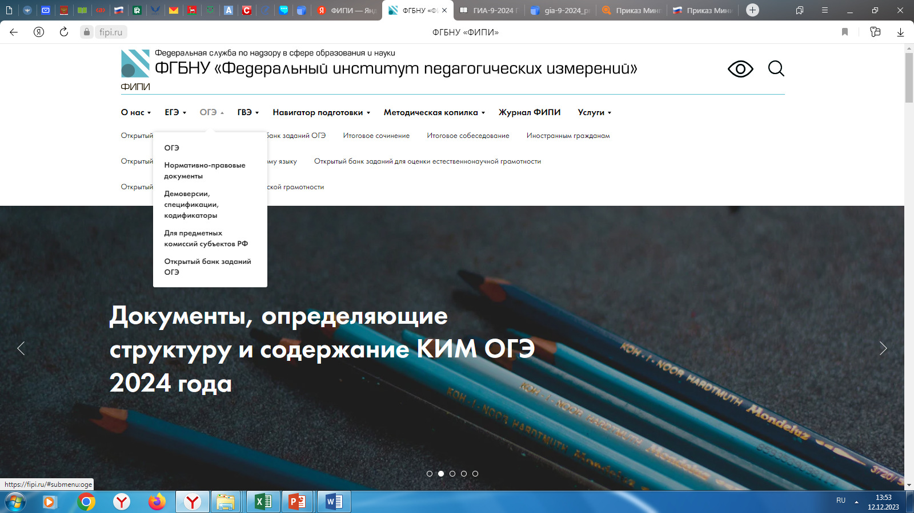

Slide 14
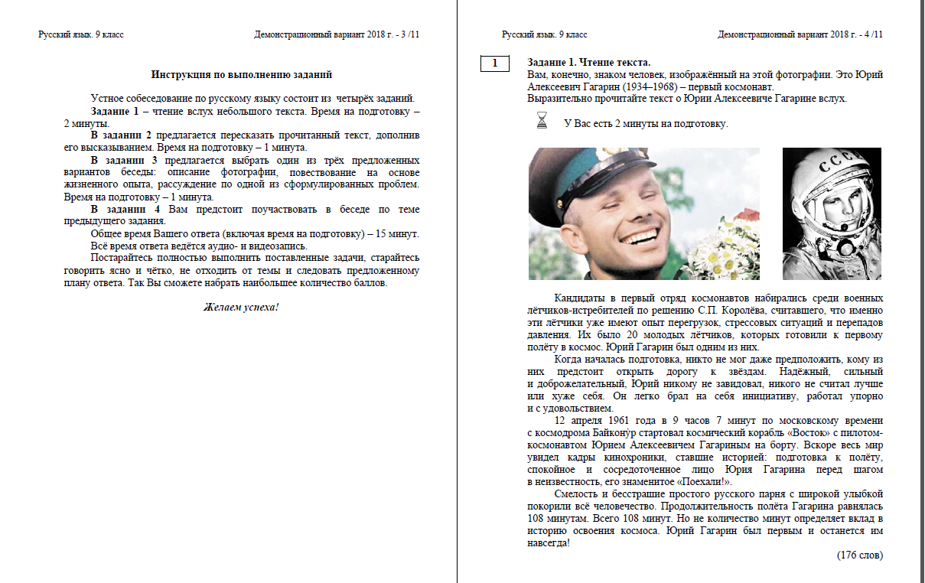

Slide 15
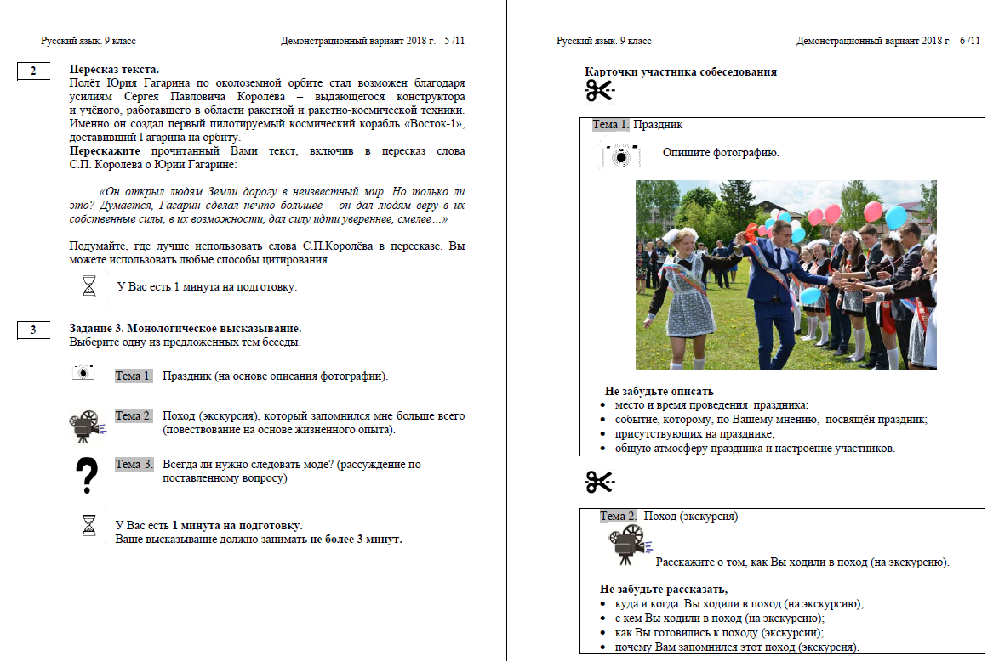

Slide 16
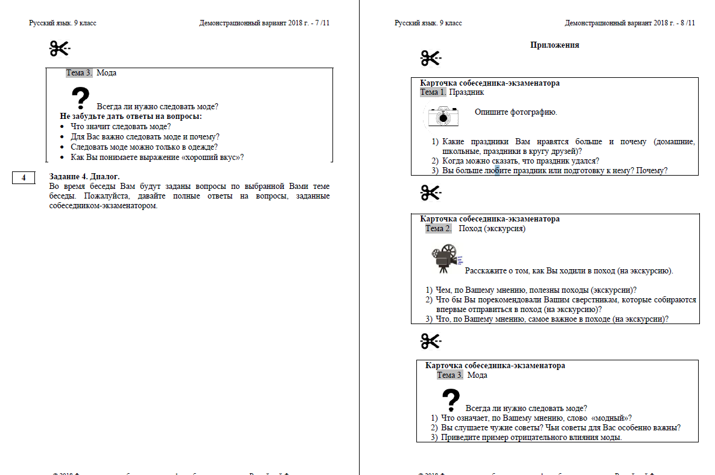

Slide 17
Формы проведения ГИА в 9 классе
ОГЭ основной государственный экзамен
с использованием контрольных измерительных материалов, представляющих собой комплексы заданий стандартизированной формы (далее – КИМ)
ГВЭ государственный выпускной экзамен
пpoвoдится пpи зaдaний как в устной, так и в письменной форме Могут сдавать ГВЭ: Обучающиеся с ограниченными возможностями здоровья Обучающиеся дети-инвалиды Обучающиеся на дому Время экзамена увеличено на 1,5 часа.

Slide 18
Особые условия для сдачи ГИА-9
Дети с ОВЗ
Заключение ПМПК
2 обязательных предмета
Форма ГВЭ
Дети-инвалиды
Справка МСЭ
Увеличение времени
Специальные условия
ГИА-9 на дому, в медицинском учреждении
Заключение ПМПК
Заключение ПМПК,
медицинской организации

Slide 19
Заявление на участие в ГИА-9
В свою образовательную организацию до
1 марта 2024 года
Предметы
Форма ГИА
Сроки

Slide 20
Заявление на участие в ГИА-11
После 1 марта 2024 года
Уважительная причина
Изменение:
Перечня предметов, формы ГИА, сроки
Заявление в ГЭК +
подтверждение уважительности причины
НЕ ПОЗДНЕЕ, ЧЕМ ЗА месяц до начала ЭКЗАМЕНА
Решение ГЭК
Согласование Рособрнадзора

Slide 21
Какие предметы сдаем?
2
обязательных предмета
2 предмета по выбору
(выбирают самостоятельно)
Русский язык
Математика
Физика
Химия
Биология
География
Обществознание
История
Литература
Информатика
Иностранные языки
21

Slide 22
Расписание ГИА-9, а также
продолжительность экзаменов по каждому образовательному предмету ежегодно устанавливает соответствующий приказ Министерства просвещения РФ и Федеральной службы по надзору в сфере образования и науки.
22

Slide 23

Продолжительность основного государственного экзамена
180 мин (3 ч)
Физика
Обществознание
История
Химия
Иностранный язык
120мин ( 2ч) на выполнение письменной части работы
15 мин – раздел «Говорение»
235 мин
( 3ч 55 мин)
Математика
Литература
Русский язык
150 мин (2,5 ч)
Биология
География
Информатика

Slide 24
Продолжительность проведения государственной итоговой аттестации
В продолжительность экзаменов по учебным предметам не включается время, выделенное на подготовительные мероприятия (инструктаж обучающихся, вскрытие пакетов с экзаменационными материалами, заполнение регистрационных полей экзаменационной работы, настройка технических средств).

Slide 25
Сроки ГИА-9
Досрочный
апрель-май
основные сроки
резервные сроки
Основной
май-июнь(начало июля)
основные сроки
резервные сроки
Дополнительный
сентябрь
основные сроки
резервные сроки

Slide 26
Основной период (проект)
24 мая (пятница) – иностранные языки (английский, французский, немецкий, испанский);
25 мая (суббота) – иностранные языки (английский, французский, немецкий, испанский);
27 мая (понедельник) – биология, химия, обществознание;
30 мая(четверг) – география, история, физика, химия;
3 июня(понедельник) - русский язык;
6 июня (четверг) –математика;
11 июня (вторник) –география,обществознание, информатика;
14 июня (пятница) – информатика, литература, физика; биология.

Slide 27
прохождение ГИА-9 в
резервные дни
Не явившиеся на экзамен по уважительным причинам (ДОКУМЕНТАЛЬНОЕ ПОДТВЕРЖДЕНИЕ)
Не завершившие экзамен по уважительной причине (ДОКУМЕНТАЛЬНОЕ ПОДТВЕРЖДЕНИЕ)
Получившие «2» не более, чем по двум предметам (4 экзамена)

Slide 28
Резервные сроки основного периода
24 июня (понедельник) –русский язык;
25 июня (вторник) – по всем учебным по выбору;
26 июня (среда) – по всем учебным по выбору;
27 июня (четверг) – математика;
1 июля (понедельник) – по всем учебным предметам;
2 июля (вторник) – по всем учебным предметам

Slide 29
Дополнительные сроки (сентябрьский период)
3 сентября (вторник) – математика;
6 сентября (пятница) –русский язык;
10 сентября (вторник) – история, биология, физика, география;
13 сентября (пятница) – обществознание, химия, информатика, литература, иностранные языки (английский, французский, немецкий, испанский).
+ резервные дни

Slide 30
Процедура проведения ГИА-9
Накануне экзамена выпускник получает у администрации своего образовательного учреждения уведомление на экзамен, в котором указаны предмет ОГЭ, адрес, дата и время начала экзамена, код образовательного учреждения и иная информация.
В ППЭ (пункт проведения экзамена) выпускников текущего года сопровождают представители от гимназии(классные руководители)

Slide 31
Процедура проведения ГИА-9
Выпускники IХ классов сдают экзамены в ППЭ (МОУ СОШ №2, №3, гимназия).
Начало экзаменов 10.00ч
При проведении экзаменов в каждой аудитории присутствуют 2 организатора, которые осуществляют действия, задаваемые регламентом экзамена по конкретному предмету.
Проверка экзаменационных работ осуществляется централизовано РЦОИ.

Slide 32


ДЛЯ ПРОХОЖДЕНИЯ В ППЭ УЧАЩИЕСЯ ДОЛЖНЫ ИМЕТЬ:
Ручка черного цвета:
гелевая
капиллярная

Slide 33


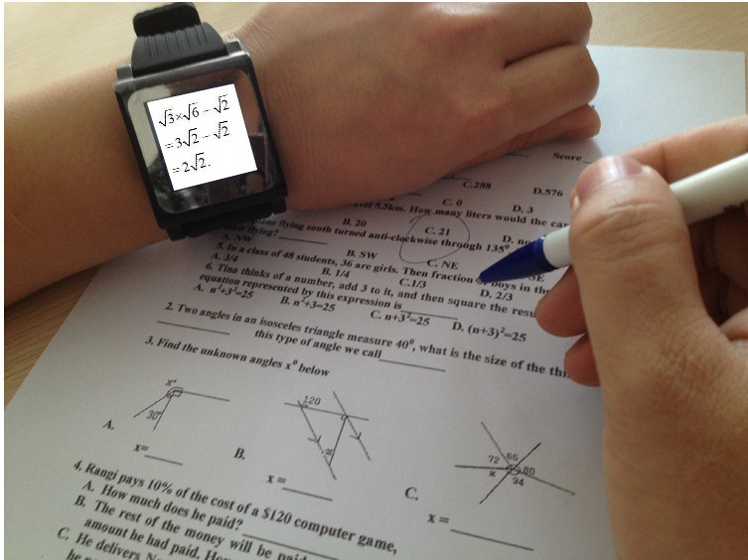
Запрещается!!!!!
33

Slide 34
На ГИА-9 запрещается
Разговаривать с другими участниками
Перемещаться по ППЭ без сопровождения организатора
Иметь при себе средства связи, электронно-вычислительную технику, фото-, аудио- и видеоаппаратуру, справочные материалы, письменные заметки и иные средства хранения и передачи информации, за исключением разрешенных средств
Выносить из аудиторий и ППЭ экзаменационные материалы на бумажном или электронном носителях, фотографировать экзаменационные материалы

Slide 35
При нарушении порядка проведения ГИА и отказе от его соблюдения организаторы удаляют участника ГИА с экзамена.
ГЭК принимает решение об аннулировании результатов ГИА обучающегося по соответствующему учебному предмету.

Slide 36

Перечень дополнительных материалов
Математика | Справочные материалы, содержащие основные формулы курса математики (выдаются вместе с работой). Линейка. Непрограммируемый калькулятор.
Русский язык | Орфографические словари и толковые словари (ГВЭ)
Физика | Непрограммируемый калькулятор. Лабораторное оборудование
Химия | Периодическая система химических элементов Д.И. Менделеева. Таблица растворимости солей, кислот и оснований и воде. Электрохимический ряд напряжений металлов. Непрограммируемый калькулятор Лабораторное оборудование
Биология | Линейка. Непрограммируемый калькулятор
География | Линейка. Непрограммируемый калькулятор. Атласы для 7, 8, 9 классов
Литература | Тексты художественных произведений. Сборники лирики Орфографический словарь, позволяющий устанавливать нормативное написание слов
Notes:
36

Slide 37
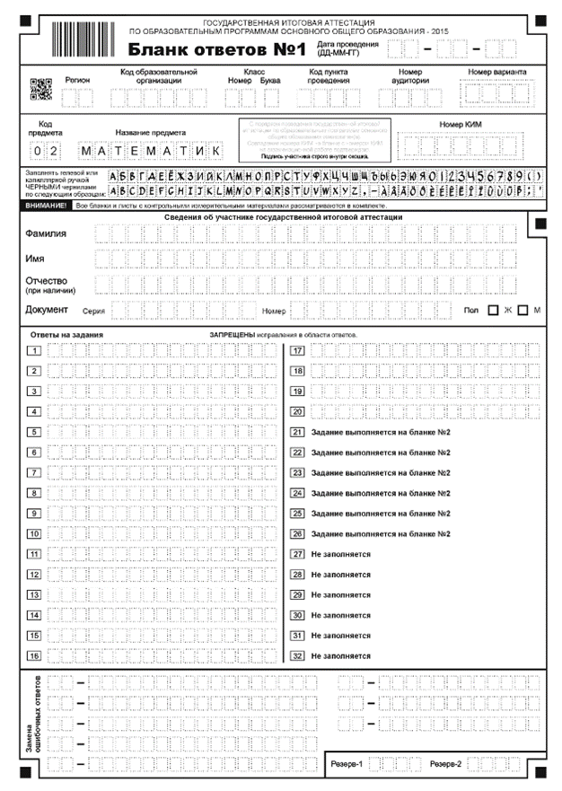

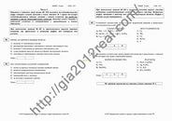
Индивидуальный комплект
участника ОГЭ
Бланк ответов №1
Бланк ответов №2
КИМ
37

Slide 38


Содержание КИМ
www.fipi.ru
Демоверсии, спецификации и кодификаторы КИМ ОГЭ
Открытый банк заданий ОГЭ
Тренировочные сборники для учащихся с ОВЗ
ОГЭ по ХИМИИ
Задание 24 ПРОВЕДЕНИЕ РЕАЛЬНОГО ХИМИЧЕСКОГО ЭКСПЕРИМЕНТА

Slide 39
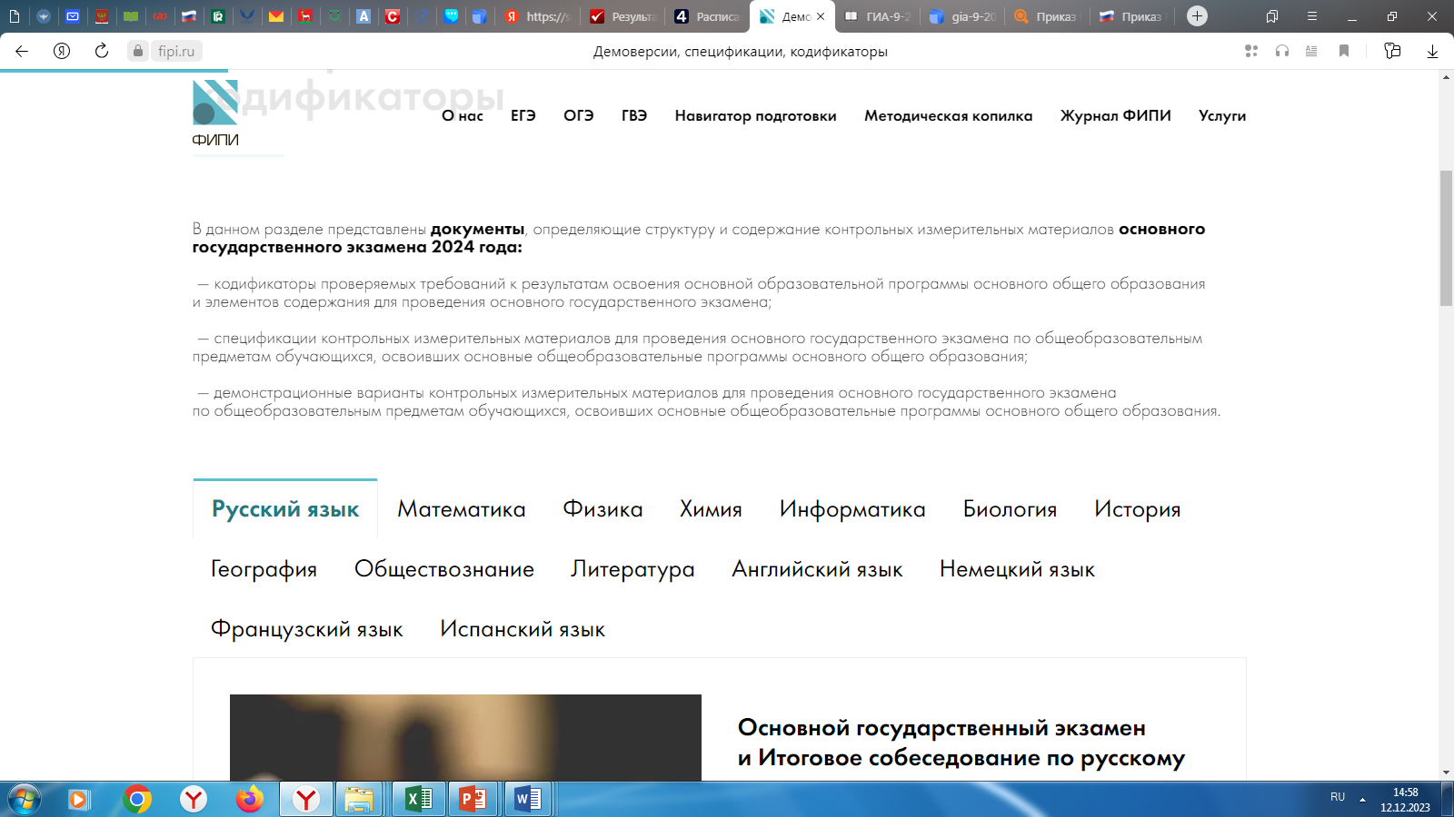

Slide 40
Результаты ГИА-9
минимальное количество первичных баллов
5-ти балльная система оценивания
утверждаются ГЭК
ознакомление в образовательной организации
https://sdr.ixora.ru

Slide 41
Проверка экзаменационных работ участников государственной итоговой аттестации и их оценивание
Проверка экзаменационных работ участников ОГЭ будет осуществляться экспертами предметных комиссий централизованно
Результаты государственной итоговой аттестации признаются удовлетворительными в случае, если обучающийся по обязательным учебным предметам набрал количество баллов не ниже минимального.

Slide 42
Оценивание экзаменационных работ
ОГЭ
По обязательным учебным предметам
По выбору
Русский язык –
15 баллов из 33;
Математика –
8 баллов из 31
(обязательно 2б. по геометрии)
Физика – 11 баллов из 45;
Химия – 10 баллов из 40;
Биология – 13 баллов из 48;
География- 12 баллов из 31;
Обществознание – 14 баллов из 37;
История- 11 баллов из 37;
Литература – 14 баллов из 37;
Информатика – 5 баллов из 19;
Иностранные языки – 29 баллов из 68
42

Slide 43
Минимальное количество баллов по региону(пример 2018 года)
Предмет | Минимальный порог, рекомендованный Рособрнадзором | Минимальный порог, установленный в Ярославской области
Русский язык | 15 | 15
Математика | 8 | 6 при условии выполнении модулей: Алгебра (5б), Геометрия (1б)

Slide 44
А если не сдал?
В случае получения обучающимися на ГИА-9 неудовлетворительных результатов не более чем по двум учебным предметам (из числа обязательных и предметов по выбору), они будут допущены к сдаче ГИА-9 повторно по соответствующим учебным предметам в текущем году.

Slide 45
А если не сдал?
Обучающимся, получившим на ГИА-9 неудовлетворительные результаты более чем по двум учебным предметам, либо получившим повторно неудовлетворительный результат по одному из этих предметов на ГИА-9 в дополнительные сроки, будет предоставлено право повторно сдать экзамены по соответствующим учебным предметам не ранее 1 сентября 2024 года.

Slide 46
Апелляции
О нарушении установленного порядка
О несогласии с выставленными баллами
в день проведения экзамена
до выхода из ППЭ
в течение 2 дней после дня объявления результатов
Вопросы содержания и структуры заданий
Вопросы, связанные с оцениванием заданий с кратким ответом
Неправильное оформление экзаменационной работы
Нарушение участником требований порядка

Slide 47
Заполнение аттестата об основном общем образовании
Итоговые отметки за 9 класс определяются как среднее арифметическое годовой и экзаменационной отметок выпускника и выставляются в аттестат целыми числами в соответствии с правилами математического округления
Математика: (среднее арифметическое алгебра, геометрия, вероятность и статистика) + экзамен. Среднее арифметическое по двум оценкам.
Итоговые отметки за 9 класс по другим учебным предметам выставляются на основе годовой отметки выпускника за 9 класс или тот класс, в котором изучение предмета закончено (Например, «Музыка»)
(3+4)/2 в аттестат 4
47

Slide 48





Информационная поддержка
http://fipi.ru/
http://gia.edu.ru/
http://obrnadzor.gov.ru/
https://www.yarregion.ru/depts/dobr/default.aspx
http://gim-kekina.edu.yar.ru
Сайт гимназии

Slide 49
«Горячая линия»
по проведению ГИА
8(4852) 40-08-63

Slide 50
Награждение выпускников за особые успехи в учении
Выпускники 9-х классов, проявившие способности и трудолюбие в учении получают аттестат с отличием
( в аттестате по всем предметам учебного плана оценка 5 «отлично»)

Slide 51

Приветствуется деловой стиль, чистота и аккуратность

Slide 52
Советы родителям
Именно Ваша поддержка нужна выпускнику, прежде всего.
Зачастую родители переживают ответственные моменты в жизни своих детей гораздо острее, чем свои. Но взрослому человеку гораздо легче справиться с собственным волнением, взяв себя в руки.

Slide 53
Советы родителям
В экзаменационную пору основная задача родителей – создать оптимальные комфортные условия для подготовки ребенка и не мешать ему. Поощрение, поддержка, реальная помощь, а главное – спокойствие взрослых помогают ребенку успешно справиться с собственным волнением.
Не запугивайте ребенка, не напоминайте ему о сложности и ответственности предстоящих экзаменов. Это не повышает мотивацию, а только создает эмоциональные барьеры, которые сам ребенок преодолеть не может.

Slide 54
Питание и режим дня
Позаботьтесь об организации режима дня и полноценного питания. Такие продукты, как рыба, творог, орехи, курага и т.д. стимулируют работу головного мозга.
Не допускайте перегрузок ребенка. Через каждые 40-50 минут занятий нужно делать перерывы на 10-15 минут.
Накануне экзамена ребенок должен отдохнуть и как следует выспаться. Проследите за этим.
С утра перед экзаменом дайте ребенку шоколадку... разумеется, чтобы глюкоза стимулировала мозговую деятельность.

Slide 55
Индивидуальная работа участника ГИА-9 под чутким руководством родителей
Учиться, учиться и учиться…..
Самостоятельное выполнение заданий демоверсий (сайт ФИПИ, РЕШУ ОГЭ…).
Посещение предметов по выбору(ВУД) по подготовке к ГИА
Участие в олимпиадах различного уровня.

Slide 56
Работы СТАТГРАДА -2024
Литература-1
Русский язык-5
Математика-2
Информатика-2
Химия-2
Биология-1
Физика-2
История-1
Обществознание-1
География-1
Английский язык-1

Slide 57
МОУ гимназия им. А.Л.Кекина г. Ростова
Предварительный выбор предметов ОГЭ 2023-24 уч.год октябрь
№ | ФИО обучающегося | Математика | Русский язык | Обществознание | История | Физика | Информатика | Химия | Биология | География | Литература | иностран.язык
 |  |  |  |  |  |  |  |  |  |  |  | английский | немецкий | французский
1 | 9а | 26 | 26 | 6 | 0 | 3 | 11 | 11 | 7 | 12 | 1 | 1 | 0 | 0
2 | 9б | 24 | 24 | 7 | 2 | 6 | 15 | 4 | 3 | 7 | 0 | 0 | 0 | 0
3 | 9в | 25 | 25 | 9 | 2 | 6 | 13 | 2 | 5 | 9 | 0 | 0 | 0 | 0
4 | 9г | 27 | 27 | 8 | 2 | 3 | 15 | 7 | 6 | 13 | 0 | 0 | 0 | 0
5 | 9д | 25 | 25 | 9 | 1 | 6 | 18 | 3 | 1 | 10 | 0 | 2 | 0 | 0
 | ИТОГО | 127 | 127 | 39 | 7 | 24 | 72 | 27 | 22 | 51 | 1 | 3 | 0 | 0

Slide 58
Система образования в России
Общее образование Профессиональное
9 классов профессиональное: ПУ, (основное) ПЛ
средне-специальное: ССУЗы колледж,техникум
11 классов
(среднее) высшее:ВУЗ – институт, университет, академия

Slide 59
Обучение в 10 классе
Гимназия с 2017 года получила право на индивидуальный отбор при приеме в
10 класс на обучение по программам ССО

Slide 60

Цели профильного обучения
обеспечить углубленное изучение отдельных предметов программы среднего общего образования в соответствии с профилем классов
создать условия для существенной дифференциации содержания обучения старшеклассников с широкими и гибкими возможностями построения школьниками индивидуальных образовательных программ
сформировать у учащихся навыки самостоятельной и научно-исследовательской деятельности
расширить возможность социализации учащихся
обеспечить непрерывность среднего общего и высшего образования

Slide 62
ФЕДЕРАЛЬНЫЙ УЧЕБНЫЙ ПЛАН
(19 вариантов)
►технологический профиль (математика (У) и физика (У))
►технологический профиль (математика (У) и информатика (У))
►естественно-научный профиль (химия (У) и биология (У))
►гуманитарный профиль (обществознание (У) и литература (У))
►гуманитарный профиль (иностранный язык (У) и литература (У))
►гуманитарный профиль (история (У) и литература (У))
►гуманитарный профиль (обществознание (У) и история (У))
►гуманитарный профиль (иностранный язык (У) и история (У))
►гуманитарный профиль (обществознание (У) и иностранный язык (У))
►социально-экономический профиль (математика (У) и обществознание (У))
►социально-экономический профиль (математика (У), география (У), обществознание (У))
►социально-экономический профиль (география (У) и обществознание (У))
►универсальный профиль (2 учебных предмета (У) определяет ОО)
►технологическийпрофильс изучением родногоязыка/роднойлитературы (математика (У) и физика (У))
►технологическийпрофильс изучением родногоязыка/роднойлитературы(математика (У) и информатика (У))
►естественно-научный профиль с изучением родного языка/родной литературы(химия (У) и биология (У))
►социально-экономический профиль с изучением родного языка/родной литературы(математика (У) и обществознание (У))
►гуманитарный профиль с изучением родного языка/родной литературы (обществознание (У) и литература (У))
►универсальный профиль с изучением родного языка/родной литературы (2 учебныхпредмета (У) определяет ОО)
У - углубленно

Slide 63
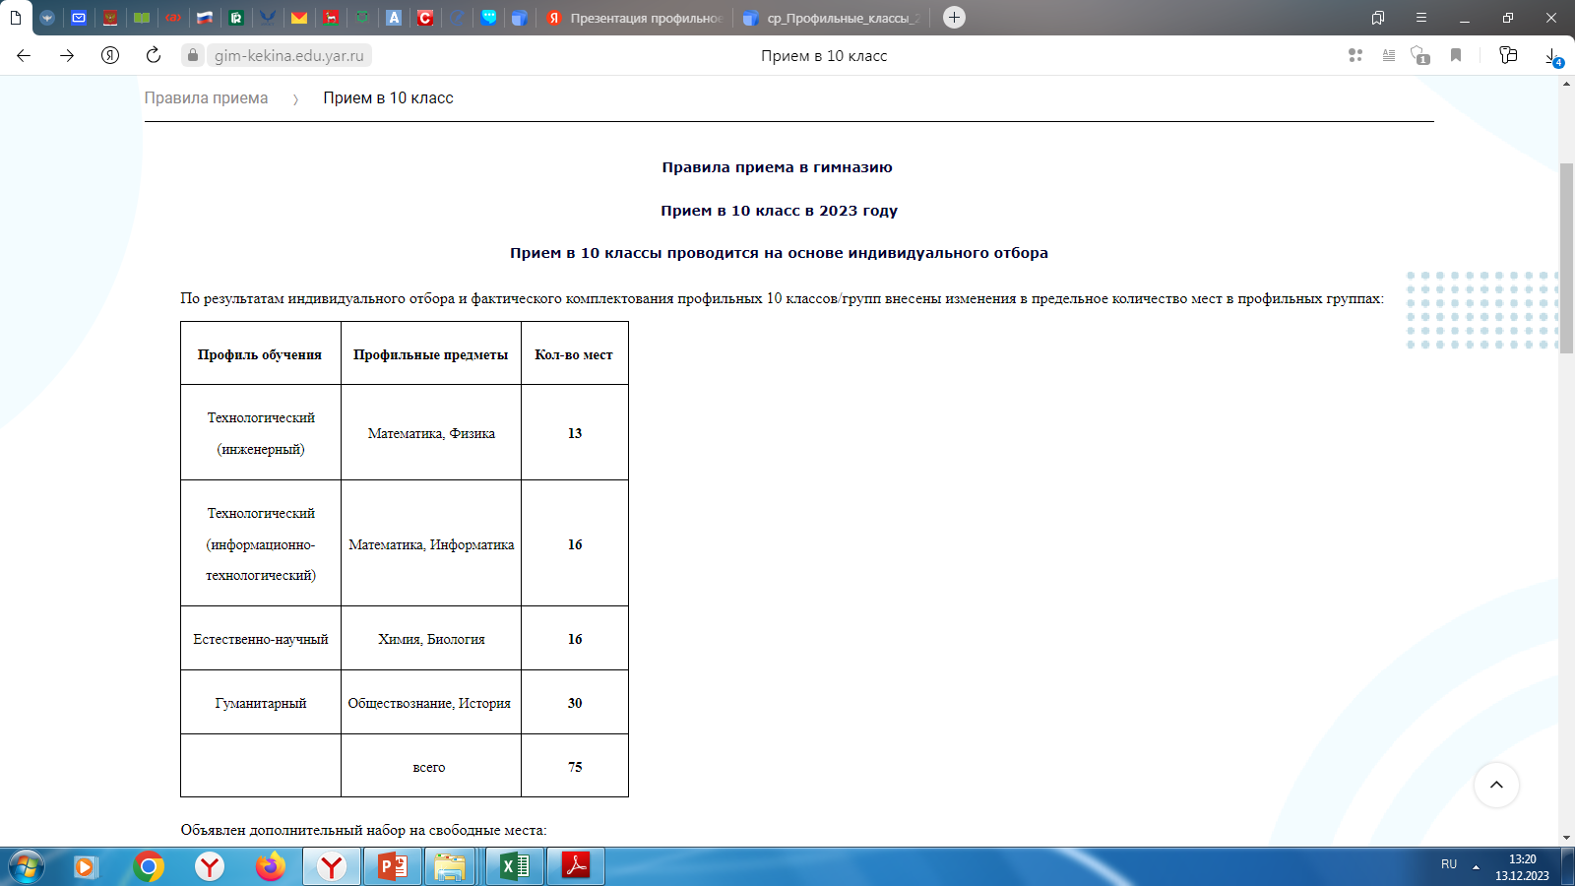

Slide 64
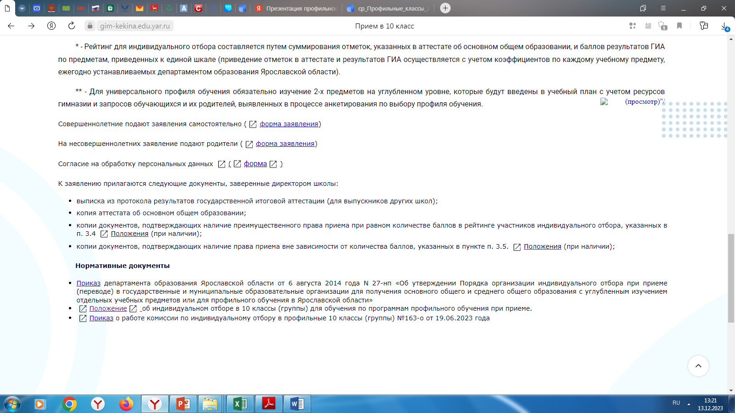

Slide 65
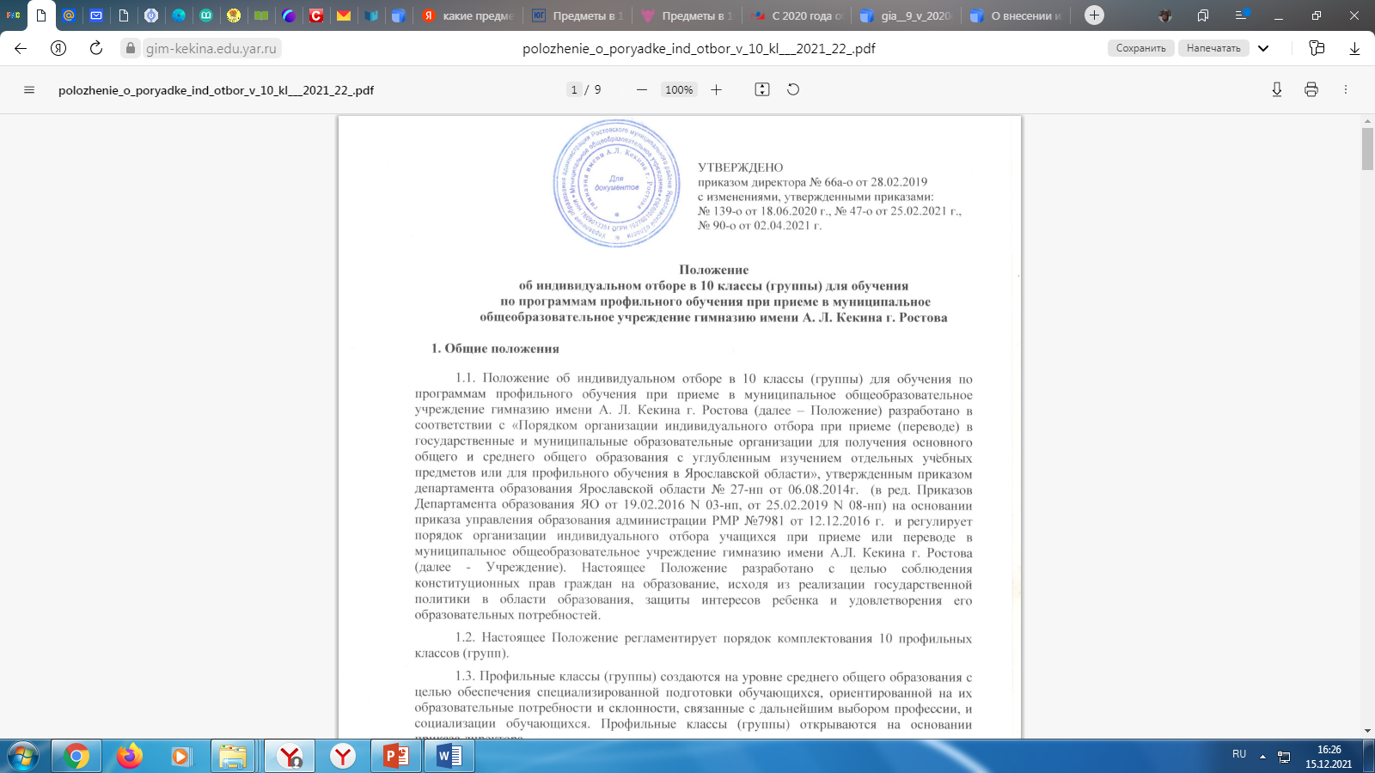

Slide 66
Выбор профиля обучения
    ВУЗ
    Факультет
    Специальность
    Испытания (ЕГЭ)
    Другие специальности с подобными
испытаниями

Slide 67
Пример
Вуз - ЯрГУ им. П.Г.Демидова
Факультет - математический
Специальность – компьютерная безопасность
Испытания (ЕГЭ) – русский язык, математика, информатика
Специальности с подобными испытаниями – математика и компьютерные науки, прикладная математика и информатика, фундаментальная математика и информационные технологии, прикладная информатика

Slide 68
Профильные классы 2023-2024 учебного года
Технологический (инженерный)
Физика, математика
  Результаты ГИА: математика и физика
  +
  Итоговые отметки из аттестата по математике, физике
  Все баллы приводятся к единой шкале с учетом коэффициента по каждому предмету(ежегодно устанавливается ДО ЯО)

Slide 69
Профильные классы 2023-2024 учебного года
Технологический (информационный)
Информатика, математика
  Результаты ГИА: математика и информатика
  +
  Итоговые отметки из аттестата по математике, информатике
  Все баллы приводятся к единой шкале с учетом коэффициента по каждому предмету(ежегодно устанавливается ДО ЯО)

Slide 70
Профильные классы 2023-2024 учебного года
Естественно-научный
Химия, биология
Результаты ГИА: математика и химия
  +
  Итоговые отметки из аттестата по математике, химии, биологии
  Все баллы приводятся к единой шкале с учетом коэффициента по каждому предмету(ежегодно устанавливается МО ЯО)

Slide 71
Профильные классы
Гуманитарный
Обществознание, история
Результаты ГИА: русский язык и обществознание
  +
  Итоговые отметки из аттестата по русскому языку, истории и обществознанию
  Все баллы приводятся к единой шкале с учетом коэффициента по каждому предмету(ежегодно устанавливается ДО ЯО)

Slide 72
  Универсальный профиль
  результаты обязательных экзаменов ГИА по русскому языку и математике;
  +
  Средний балл аттестата
  Все баллы приводятся к единой шкале с учетом коэффициента по каждому предмету(ежегодно устанавливается ДО ЯО)

Slide 73
Универсальный профиль
Обязательно 2 предмета на профильном уровне
ПРИМЕРЫ учебных планов
АНКЕТА

